Slide 1
BETE-OMBRO
EQUIPE 7

Slide 2
PODE SER CONHECIDO COMO:
01
04
02
05
03
06
BETE
BETS-LOMBO
BETS
TACO
TACOBOL
JOGO DE TACO

Slide 3
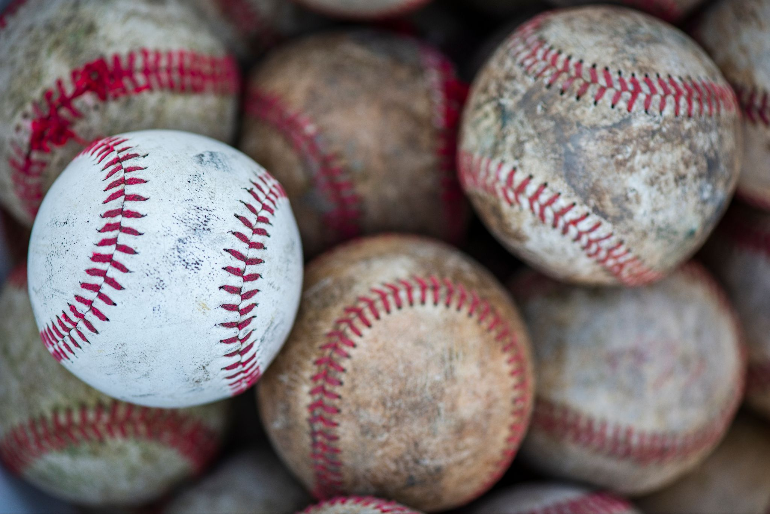
ORIGEM
Há várias versões sobre a origem do bete-ombro:
Jangadeiros no Brasil;
Ingleses.

Slide 4
EQUIPAMENTOS
2 Tacos;
2 Alvos;
1 Bola pequena.

Slide 5
JOGADORES
DUAS DUPLAS:
Rebatedores: tacos;
Lançadores: bola.

Slide 6
REGRAS
Regra da lancha (ou carne);
Regra "pra trás“;
Vitória Betes;
Pedido de "pátio" ou "bolinha perdida"

Slide 7
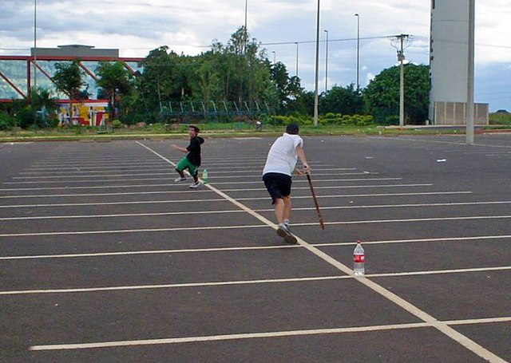

Slide 8
OBRIGADO PELA ATENÇÃO!!!

